Slide 1
Szoftver követelmények feltárását, analizálását és modellezést támogató intelligens eszköz
Lovas István
Konzulens: Dr. Tick József

Slide 2
Főbb célok
Irodalomkutatás
Követelmények
Modellezés
Információk kinyerése
Egy eszköz
Követelmény- feltárás, analízis és modellezés
Web alapú
Támogatja a kollaborációt

Slide 3
Technológiák és kollaboráció
Asp.NET
Az szerver oldal és adatszolgáltatás
Entity Framework
Kliens oldal
TypeScript, AngularJS, SVG, Bootstrap
Valós idejű kommunikáció és kollaboráció
Websockets –> SignalR

Slide 4
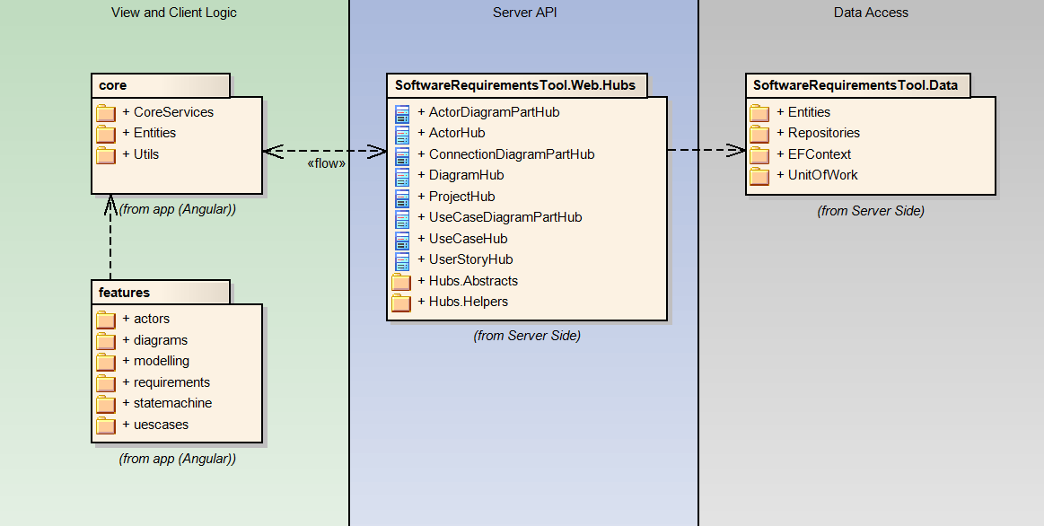
Rendszerterv áttekintése

Slide 5
Rendszerterv
Tervezési minták
Összetétel, Sablon függvény
UnitOfWork, Generic Repository, Dependency Injection
Entitás modell
Elemek
Diagram
Diagram elemek
Annotációk

Slide 6
Az entitás modell

Slide 7
Kihívások a fejlesztés során
Kliens oldal
TypeScript
AngularJs - SVG direktívák
Szerver oldal
SignalR – Json.NET
Entity Framework

Slide 8
Az elkészült eszköz bemutatása

Slide 9
További célok az eszközzel

Slide 10
Köszönöm a megtisztelő figyelmet!

